Slide 1
Laidininko varžos apskaičiavimas
Prienų r. Balbieriškio pagrindinė mokykla
Parengė: 9 klasės mokinė Eglė Lukoševičiūtė
Mokytoja: Evelina Džervienė
2023 m.

Slide 2
Turinys:
Teorija
Bandymai
Testas
Literatūra
Uždaviniai

Slide 3
Varža
Kūno savybė priešintis elektros srovei. Ji egzistuoja todėl, kad laisvieji elektronai sąveikauja su laidininko atomais. Kiekvieną kartą išvaduojant elektroną iš atomo įtakos, panaudojama šiek tiek energijos, kuri virsta šiluminiais nuostoliais, o kartais ir šviesa. Juo labiau trukdomas elektronų judėjimas, tuo didesnė elektrinė varža. Metaliniame laidininke, kylant temperatūrai, didėja elektronų judėjimo greitis, dažnėja elektronų susidūrimai su atomais. Visų metalų varža kylant temperatūrai didėja.

Slide 4
Laidininko varža
Laidininko elektrinė varža yra tiesiogiai proporcinga laidininko ilgiui, atvirkščiai proporcinga jo skerspjūvio plotui ir priklauso nuo laidininko medžiagos.
R$=\frac{ρ∗l}{S}$
Elektrinė varža priklauso nuo laidininko matmenų (ilgio l, skerspjūvio ploto S) ir medžiagos, iš kurios padarytas laidininkas (savitosios varžos ρ).
[R] - laidininko varža 1Ω
[l] - ilgis 1m
[S] - plotas 1m² arba 1mm²
[ρ] - medžiagos savitoji elektrinė varža 1Ω · m arba 1Ω · mm²/m

Slide 5
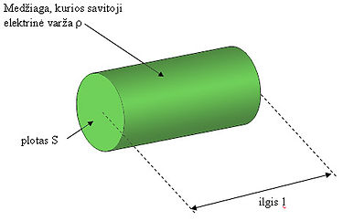
Savitoji medžiagos varža
Įvairių medžiagų varžoms palyginti paprastai imamos 1 m ilgio ir
1 mm² skerspjūvio ploto vielos.
Jų varža vadinama savitąja elektrine medžiagos varža.

Slide 6
Kai kurių medžiagų savitosios varžos lentelė

Slide 7
Varžos matavimo vienetai
Varžos matavimo vienetas yra - omas Ω (omega)
1Ω = 1 V/A.
Kiti vienetai:
Kiloomas 1k Ω = 1000 Ω
Megaomas 1M Ω = 1000 000 Ω
Elektrinėse grandinėse naudojami prietaisai grandinės varžai padidinti. Jie vadinami rezistoriais arba varžais.
Schemose žymimi simboliu

Slide 8
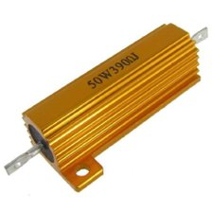
Rezistorius
Rezistorius arba varžas – tam tikros varžos prietaisas, naudojamas reikiamai įtampai sudaryti. Jis priešinasi per jį tekančiai elektros srovei, sukurdamas įtampos kritimą tarp kontaktų.

Slide 9
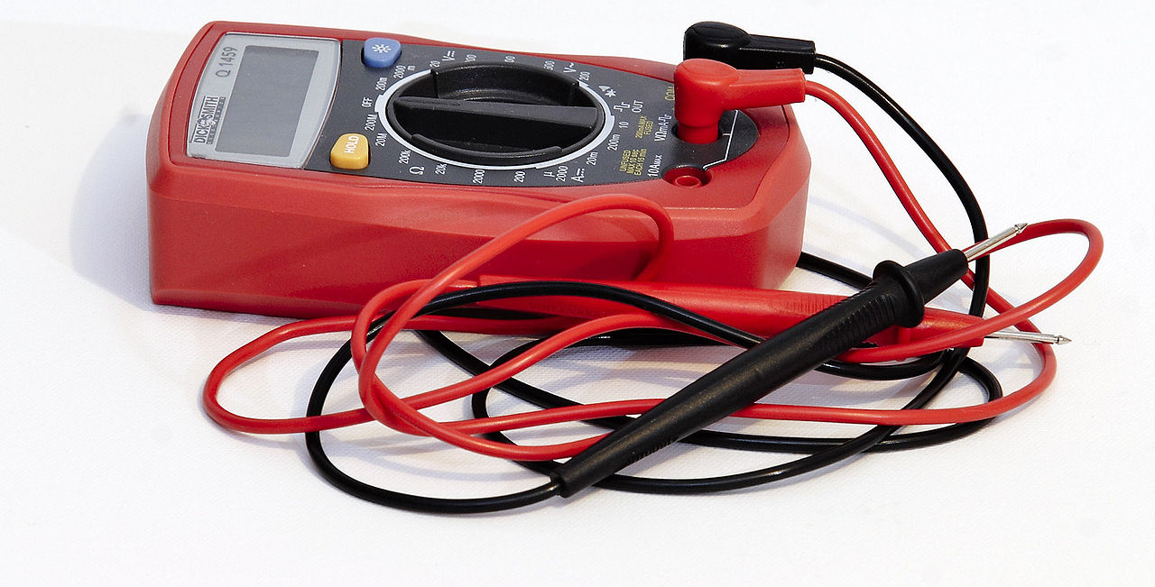
Omas
Išvestinis SI sistemos elektrinio impedanso ir elektrinės varžos (nuolatinės srovės atveju) matavimo vienetas. Kuris iškarto parodo laidininko varžą. Pavadintas vokiečių fiziko Georgo Omo vardu.
Multimetras - gali būti naudojamas matuoti varžai omais.

Slide 10
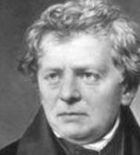
Georgas Simonas omas (1789 - 1854)
Vokiečių kilmės fizikas ir matematikas, turėjęs labai svarbų vaidmenį plėtojant fiziką, ypač srityje, susijusioje su elektrodinamika. Šiai šakai priklausė įstatymas, pavadintas jo vardu (Ohmo įstatymas).Sukimo balansas turi jo vardą, nes jis naudojamas elektrostatiniams lygiams matuoti. Ji taip pat yra atsakinga už akustinę varžą, kuri taip pat žinoma kaip Ohmo akustinė dėsnis. Tuo metu buvo priimtas sprendimas, kad elektrinės varžos vienetas būtų pavadintas Ohmadu, tačiau 1867 m. Galutinai buvo nuspręsta, kad vienetas tiesiog bus pavadintas omu, vokiečių mokslininko vardu.atymas).Tuo pačiu metu buvo nustatyta, kad pasipriešinimo simbolis bus raidė omega, kuri yra paskutinė graikų abėcėlės raidė. Williamo Preece'o pasiūlyta pasirinkimo priežastis yra ta, kad šios raidės tarimas yra panašus į fonemą, kuri sukelia žodžio ohm tarimą.

Slide 11
OMO DĖSNIS
„Omo trikampis“, padedantis įsiminti dėsnio taikymą (U:I=R, U:R=I, I·R=U).

Slide 12
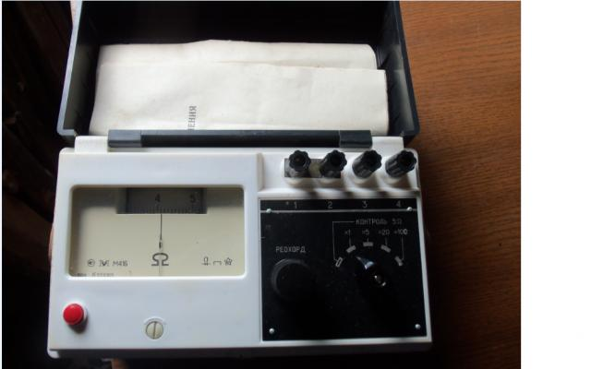
Ommetras
Ommetras - aktyviosios elektrinės varžos, išreikštos omais, matuoklis. Būna logometrinis (logometras graduotas varžos vienetais) arba elektroninis. Pastarieji ommetrai jautresni ir tikslesni (turi elektroninį stiprintuvą); rodmenų atskaitos įtaisai analoginiai arba skaitmeniniai.

Slide 13
Kaip apskaičiuoti laidininko varžą?
Varža, kaip fizikinis dydis, išreiškiama, remiantis Omo dėsniu, laidininko įtampos ir laidininku tekančios srovės stiprio santykiu:
Žymima raide R.
Formulė:
[U]- Įtampa 1V (voltais)
[I]- srovės stipris 1A (amperais)
[R]- elektrinė varža 1Ω (omais)
Ši apibrėžimo formulė - ne dėsnis. Ir pagal Omo dėsnį varža nepriklauso nei nuo laidininko įtampos, nei nuo juo tekančios srovės stiprio, tik nusakoma įtampos ir srovės stiprio santykiu.

Slide 14
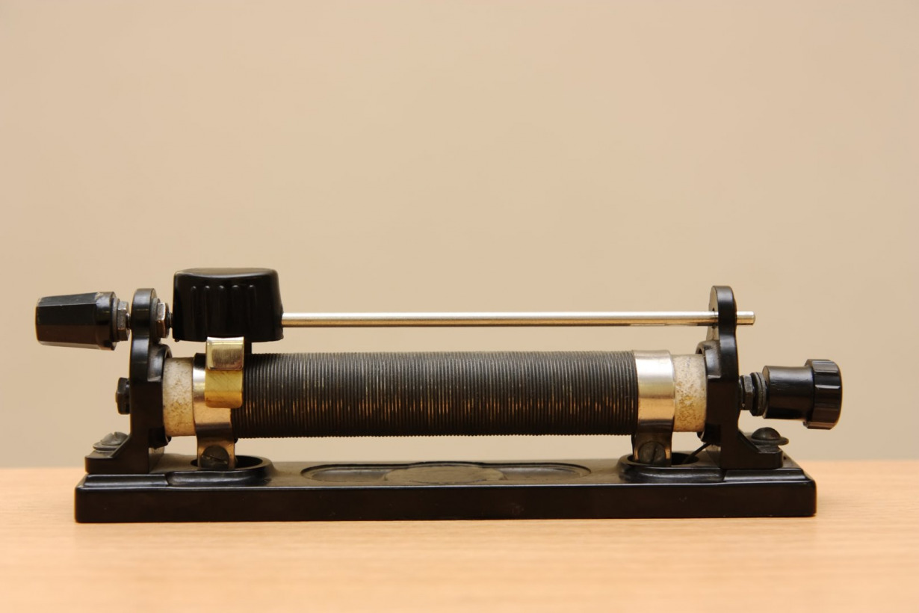
Reostatai
Reostatai – keičiamos varžos prietaisai, turintys du išvadus (fiksuotą ir perkeliamą). Perkeliant judamą kontaktą, keičiasi į elektros grandinę įjungta reostato dalis, taigi ir reostato elektrinė varža. Reostatai naudojami elektrinėse grandinėse reguliuoti įtampą arba srovės stiprį. Reostato terminas paprastai vartojamas maždaug pusės vato galingumo ir galingesniems prietaisams vadinti. Reostatai skirstomi į metalinius, skystinius ir anglinius. Ant kiekvieno šliaužiklinio reostato nurodyta didžiausia jo varža ir leidžiamoji srovė, kurios negalima viršyti, nes perdegs reostato viela.

Slide 15
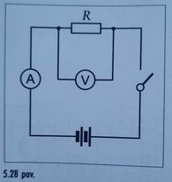
1.Bandymas
Pagal 5.28 paveiksle pavaizduotą elektrinę schemą sujunkime grandinę iš srovės šaltinio, ampermetro, voltmetro, jungiklio ir vienos iš stovelyje įtaisytų vielų (schemoje ji pažymėta raide R). Ampermetru išmatavę srovės stiprį grandinėje, o voltmetru - įtampą tarp vielos galų, apskaičiuokime vielos varžą R. Paskui šią vielą pakeiskime kita tokios pat medžiagos ir skerspjūvio, tik perpus trumpesne viela ir vėl pagal ampermetro bei voltmetro rodmenis apskaičiuokime jos varžą. Matome, kad ilgesnės vielos varža yra dvigubai didesnė.
Todėl galime tvirtinti, jog vielos varža yra tiesiogiai proporcinga jos ilgiui R~l.

Slide 16
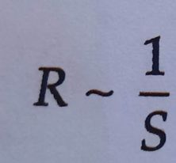
2.Bandymas
Pakartokime pirmąjį bandymą, jungdami paeiliui vienodo ilgio, bet skirtingo storio (skirtingo skerspjūvio) vielas. Vėl apskaičiuokime jų varžą. Įsitikinsime, kad juo storesnė viela, juo mažesnė jos varža.
Taigi vielos varža yra atvirkščiai proporcinga jos storiui (skerspjūvio plotui):

Slide 17
3.Bandymas
Vėl pakartokime pirmąjį bandymą jungdami paeiliui dviejų skirtingų medžiagų, pavyzdžiui, nikelio ir nichromo, bet vienodų matmenų (ilgio ir storio) vielas. Apskaičiuokime jų varžą.
Ji skirtinga, t. y. priklauso nuo medžiagos, iš kurios pagaminta viela.

Slide 18
Apibendrinę bandymų rezultatus, galime padaryti išvadą: laidininko elektrinė varža yra tiesiogiai proporcinga jo skerspjūvio plotui ir priklauso nuo laidininko medžiagos.

Slide 19
Testas

Slide 20
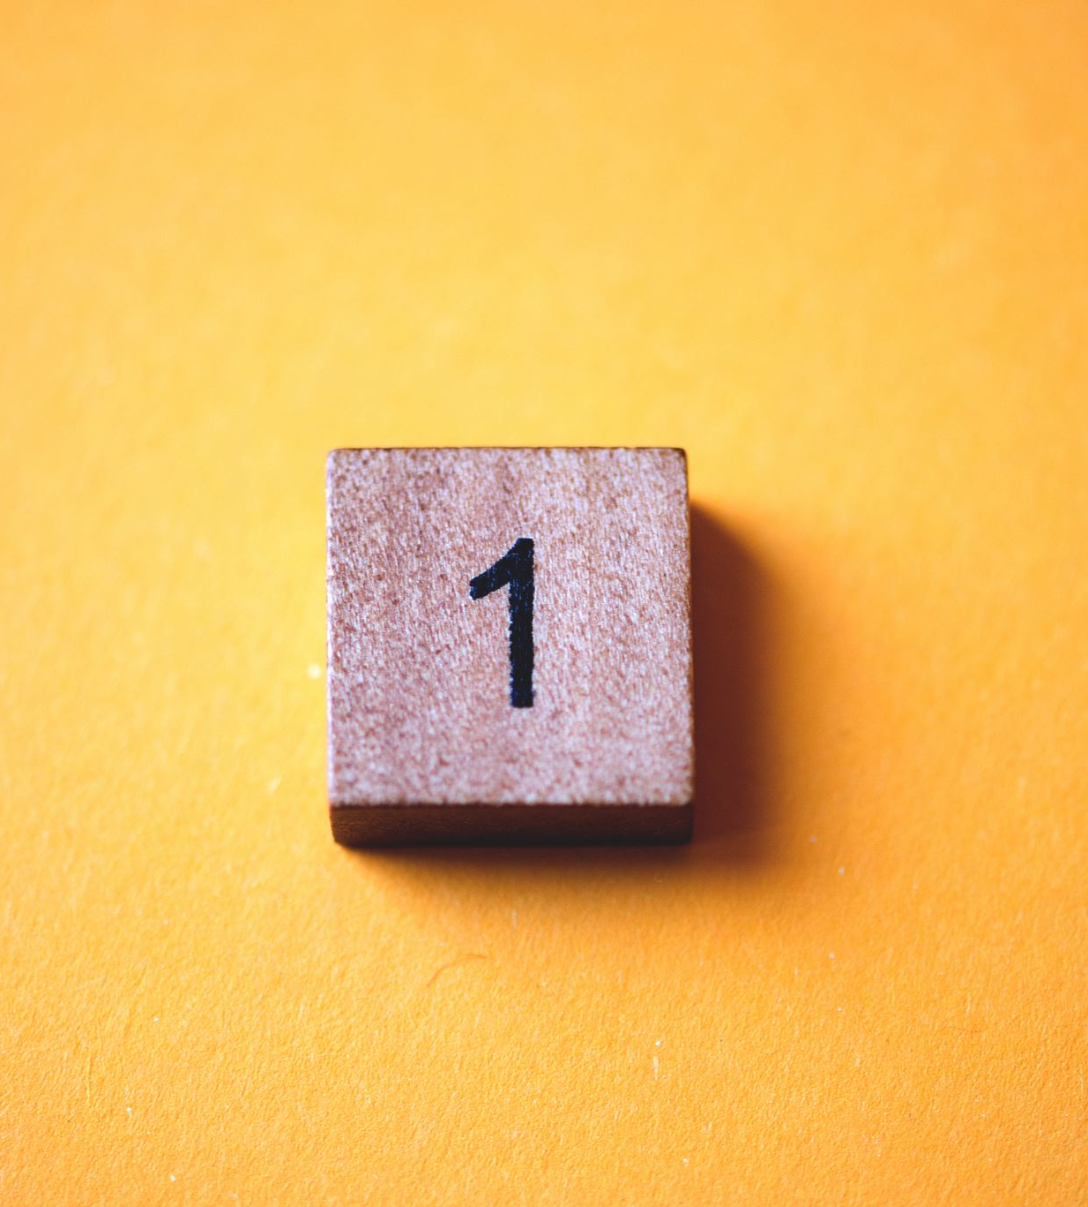
1. Visų metalų varža temperatūrai kylant?
A) Didėja
B) Mažėja
C) Nekinta

Slide 21
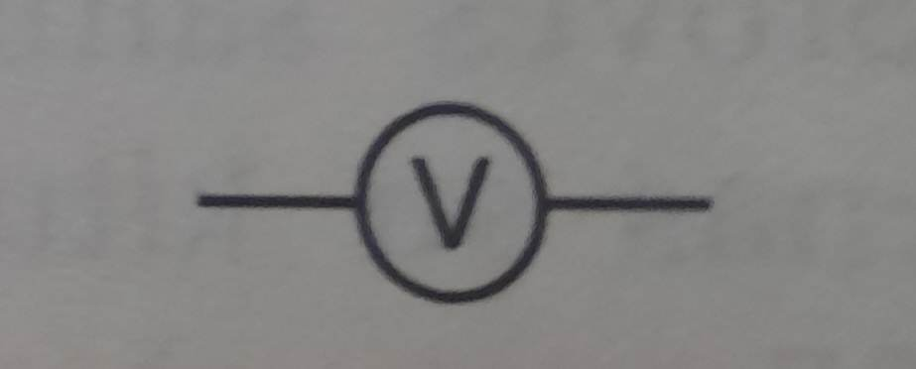
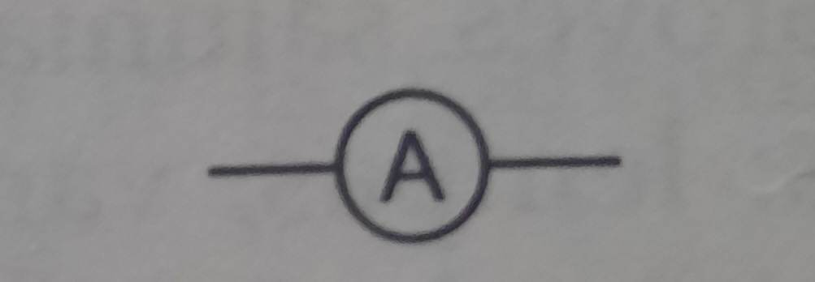
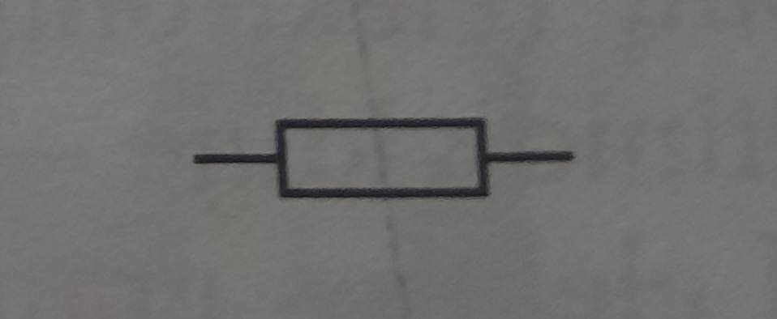
2.Kaip žymimas rezistorius?
A)
B)
C)

Slide 22
3.Kuo matuojama varža?
A) [R]=1Ω
B) [l]=1m
C) [S]=1mm²
D) [I]=1A

Slide 23
4. Kokia yra laidininko varžos formulė?
$$A) R=\frac{U}{I}$$
B) I$=\frac{ρ}{t}$
C) N$=\frac{A}{t}$

Slide 24
5. Ar laidininko įtampa priklauso nuo elektrinės įtampos?
A) Priklauso
B) Nepriklauso

Slide 25
6. Kokiais prietaisais galima išmatuoti laidininko varžą?
A) Ampermetru
B) Multimetru
C) Ommetru
D) Voltmetru

Slide 26
7. Ar laidininko varža priklauso nuo jo ilgio?
A) Proporcinga laidininko ilgiui
B) Atvirkščiai proporcinga laidininko ilgiui
C) Proporcinga laidininko ilgiui
D) Neproporcinga laidininko ilgiui

Slide 27
8. Jeigu laidininko ilgį padidinsime 3 kartus varža: A) Padidės 3 kartus B) Sumažės 3 kartus C) Nepasikeis

Slide 28
9. Kuris vienetas didesnis kiloomas ar megaomas?
A) Lygūs
B) Kiloomas
C) Megaomas

Slide 29
10. Varža tai savybė:
A) Padeda tekėti srovei
B) Padeda priešintis elektros srovei
C) Padeda kompensuoti srovės tekėjimą

Slide 30
Atsakymai:
1.B
2.C
3.A
4.A
5.A
6.C,B
7.A
8.A
9.C
10.B

Slide 31
1. Uždavinys
Medžiagos savitoji elektrinė varža 0,40 Ω*mm²/m, ilgis 1 m, skerspjūvio plotas 0,5 mm² Kokia yra šio laido varža?

Slide 32
Duota: l=1 m S=0,5 ${mm}^{2}$ ρ=0,40 Ω*mm²/m R=$\frac{ρ∗l}{S}$ Rasti: R=?
Sprendimas:
$$R=\frac{0,40 \text{Ω}\text{∗}\text{mm}\text{²/}\text{m}\text{ ∗ 1 }\text{m}}{{0,5 mm}^{2}}=0,8 \text{Ω}$$
Atsakymas: 0,8 Ω

Slide 33
2. Uždavinys Kokia yra 2 m ilgio ir 0,5 mm² skerspjūvio ploto nikelininio laido varža?

Slide 34
Duota: l=2 m S=0,5 mm² 𝜌=0,40 Ω*mm²/m
Sprendimas:
$$R=\frac{ρ∗l}{S}$$
$$R=\frac{0,40 \text{Ω}\text{∗}\text{mm}\text{²/}\text{m}\text{ ∗ 2 }\text{m}}{{0,5 mm}^{2}}=\text{1,6 }\text{Ω}$$
Rasti: R=?
Atsakymas: 1,6Ω

Slide 35
3. Uždavinys
Laidininko varža 10 Ω, ilgis 100 m, skerspjūvio plotas 1,0 mm². Iš kokios medžiagos pagamintas laidininkas?

Slide 36
Duota: R=10 Ω l=100 m S=1 mm² $$ρ=\frac{R∗S}{l}$$ Rasti:𝜌=?
Sprendimas:
𝜌=10Ω*1,0mm²/100m=0,1Ω*mm²/m
Atsakymas: 0,1 Ω*mm²/m iš geležies
$\text{ρ}=\frac{10 \text{Ω} \text{∗}\text{ 1 }\text{mm}\text{²}}{100 m}=0,1 \text{Ω}$*mm²/m

Slide 37
4. Uždavinys Rite, susukta iš 0,75 mm² skerspjūvio ploto nichrominės vielos, teka 20 mA stiprio srovė. Įtampa tarp ritės galų 4,4 V. Koks yra vielos ilgis?

Slide 38
Duota: S=0,75 mm² I=20 mA=0,02 A U=4,4 V 𝜌=1,1 Ω*mm²/m R=220 Ω l$=\frac{R∗S}{ρ}$ R$=\frac{U}{I}$ Rasti: l=?
Sprendimas:
$$R=\frac{4,4 V }{0,02 A}=220 \text{Ω}$$
$$l=\frac{220 \text{Ω} ∗\text{0,75} \text{mm}\text{²}}{\text{1,1} \text{Ω}\text{∗}\text{mm}\text{²/}\text{m} }=150 m$$
Atsakymas: 150 m

Slide 39
5. Uždavinys 45 m ilgio varinės vielos varža lygi 1 Ω. Koks yra šios vielos skerspjūvio plotas?

Slide 40
Duota: l=45 m R=1 Ω 𝜌=0,017 Ω*mm²/m S$=\frac{ρ∗l}{R}$ Rasti: S=?
Sprendimas:
S=$\frac{0,017 \text{Ω} ∗\frac{\text{mm}\text{²}}{m} ∗ 45 m}{\text{1} \text{Ω}}=\text{0,765} \text{mm}\text{²}$
Atsakymas: 0,765 mm²

Slide 41
Ačiū už dėmesį

